Slide 1
Πρώτες Ψυχιατρικές Βοήθειες
Γιώργος Αλεβιζόπουλος
Καθηγητής Ψυχιατρικής ΕΚΠΑ
Πανεπιστημιακή Ψυχιατρική Κλινική
ΓΟΝΚ «Οι Άγιοι Ανάργυροι»

Slide 2
Disclosure Statement of Financial Interest
I do have a financial interest/arrangement or affiliation with one or more organizations that could be perceived as a real or apparent conflict of interest in the context of the subject of this presentation, including [Grant/Research Support, Consultant, Speaker's Bureau, Major Stock/Shareholder (excluding mutual funds), Advisory Board] they are:
Ministry of Health (GR)
Ministry of Justice (GR)
National Organization for Medicines (GR)
WAPR
WHO
Astellas
AstraZeneca
Eli Lilly
Galenica
Genesis
Johnson & Johnson
Pfizer
Vianex

Slide 3
DISCLAIMER!
Presentations are intended for educational purposes only and do not replace independent professional judgment. Statements of fact and opinions expressed are those of the speakers individually and, unless
expressly stated to the contrary, are not the opinion or position of Eli Lilly.
Eli Lilly does not endorse or approve, and assumes no responsibility for, the content, accuracy or completeness of the information presented.

Slide 4
Πρώτες βοήθειες στην ιατρική
Προτεραιότητες
Εκτίμηση και διάγνωση
Θεραπευτικό πλάνο
Ορθολογική διαχείριση υποδομής
Επικοινωνία
Δικονομία

Slide 5
Οξέα συμβάντα στο ψυχιατρικό ΤΕΠ
Σωματική νόσος
Ουσίες
Εκτίμηση επικινδυνότητας
(συμπεριλαμβάνονται όπλα)
;Aμεσο ιστορικό
(αιτία εισαγωγής)
Ζωτικά σημεία
Ασθενής με
οξεία διέγερση
ή καταστολή
άγνωστης αιτιολογίας
Παρακολούθηση
Φυσική ή χημική καθήλωση
Κλιμάκωση
Ιατρικό ιστορικό
(όπου είναι εφικτό)
Σύντομη Γνωσιακή/Ψυχιατρική αξιολόγηση
Διαφορική
διάγνωση
Εργαστηριακές
Τοξικολογικές
αναλύσεις
Επισκόπηση
Φυσική εξέταση

Slide 6
Σωματικές νόσοι με ψυχιατρικά συμπτώματα
Μεταβολικές
Ηλεκτρολύτες, Θυρεοειδής, Cushing
Ηλεκτρικές
Επιληψίες
Διατροφικές
Β9, Β12
Αγγειακές
ΑΕΕ, ΠΙΕ
Μηχανικές
Τραύμα, αιμορραγία
Λοίμωξη
ΗΙV, Μηνιγγίτιδα, σύφιλη, HepC
Νεοπλάσματα
Πρωτοπαθή, μεταστατικά
Νευροεκφυλιστικά
AD, MS, Parkinson’s, LBD
Φαρμακευτικές
Κακόηθες σύνδρομο από νευροληπτικά
Η γρηγορότερη εξέταση
η προσοχή των 5 αριθμών
Αν παθολογική τότε και οι άλλες

Slide 7
Ουσίες
Το πρόβλημα των 3 ασθενοφόρων

Slide 8
Υποστήριξη των βασικών λειτουργιών του ασθενή - ABC
Ανοικτοί αεραγωγοί (Airway)
Κανονική αναπνοή (Breathing)
Αιμοδυναμική σταθερότητα (Circulation)

Slide 9
Παραδείγματα γενικών αντιδότων
Συμπτώματα | Αντίδοτο
Σπασμούς | Διαζεπάμη
Μουσκαρινικά | Ατροπίνη
Αύξηση πίεσης | Επινεφρίνη

Slide 10
Παραδείγματα ειδικών αντιδότων
Τοξική Ουσία | Αντίδοτο
Οπιούχα-Οπιοειδή | Ναλοξόνη
Βενζοδιαζεπίνες | Φλουμαζενίλη
Οργανοφωσφορικά Αντιχολινεργικά | Πραλιδοξίμη Φυσοστιγμίνη
Μεθανόλη | Αιθανόλη

Slide 11
Συμπτώματα οξείας δηλητηρίασης από ηρωίνη
Κώμα, μύση, καταστολή της αναπνοής
Βραδύπνοια και πνευμονικό οίδημα, πτώση της θερμοκρασίας του σώματος
Ειδικό αντίδοτο: υδροχλωρική ναλοξόνη

Slide 12
Kratom
Θάμνος Mytragina speciose (Thang, Kakuam, Thom, Ketum, Biak)
Καλλιεργείται κυρίως στην ΝΑ Ασία
Δεν είναι στο νόμο για τα ναρκωτικά
Έχει διεγερτικά αποτελέσματα και χρησιμοποιείται ως υποκατάστατο των οπιοειδών

Slide 13
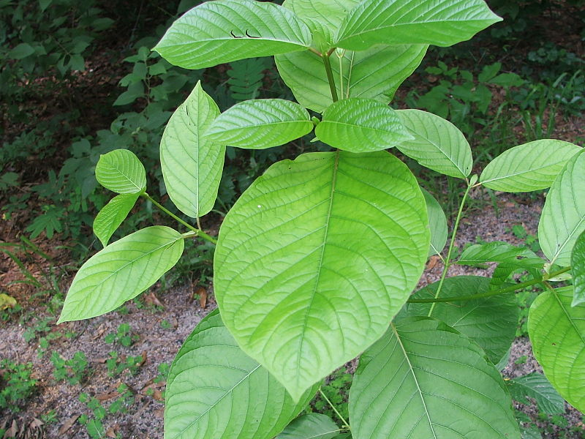
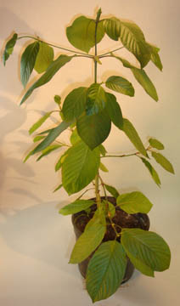
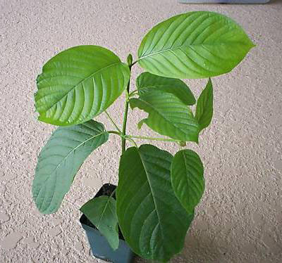
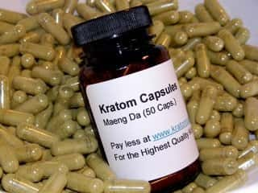
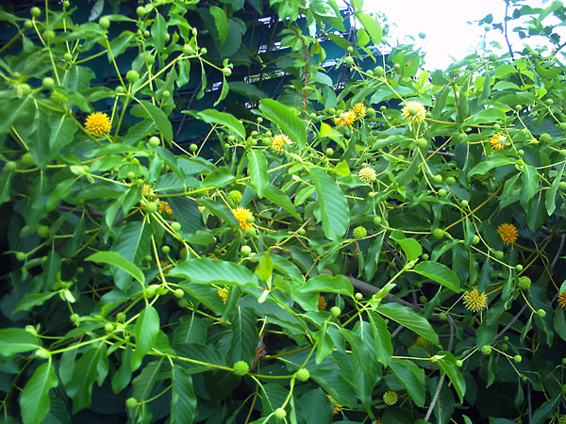

Slide 14
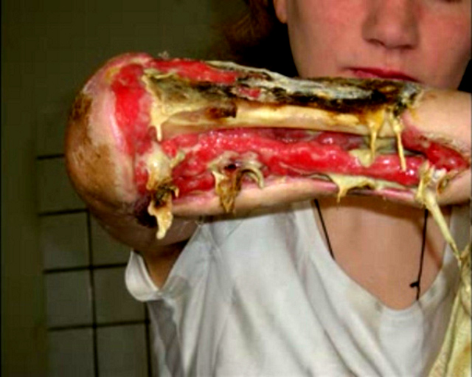
Krokodil (the zombie drug)
Φαρμακολογία-δράση
Σύνθεση
Χάπια κωδεϊνης, βενζίνη, φωσφόρος, ιώδιο και υδροχλωρικό οξύ
Ισχύς 10χ της ηρωίνης
Καταστολή στελέχους
Σήψη

Slide 15
Διεγερτικά και υποκατάστατα
Κοκαϊνη
Αμφεταμίνες

Slide 16
Κοκαϊνη: οξεία δηλητηρίαση
Από το καρδιαγγειακό: αρρυθμίες, αύξηση της ΑΠ, ισχαιμία μυοκαρδίου
Από το νευρικό: κεφαλαλγίες, αγγειακό εγκεφαλικό επεισόδιο και σπασμοί
Από το γαστρεντερικό: ανορεξία, ναυτία, κοιλιακά άλγη

Slide 17
Flakka-MDPV (Bath Salts)
Στην ίδια οικογένεια με μεθαμφεταμίνη και ΜDMA
Διεγερτικό του ΚΝΣ
Προκαλεί ευφορία, και αισθητηριακές μεταβολές

Slide 18
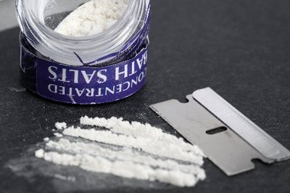

Slide 19
Τοξική δράση MDPV (Bath Salts)
Υπέρταση, αγγειοσύσπαση, αϋπνία, ναυτία, κράμπες στο στομάχι, ανορεξία
Αύξηση της θερμοκρασίας του σώματος, ρίγος, εφίδρωση, μυδρίαση της κόρης του οφθαλμού, πονοκέφαλο, ζάλη, διαταραχές της αναπνοής, μεγάλη ανησυχία
Σε μεγάλες δόσεις προκαλεί παρατεταμένες κρίσεις πανικού

Slide 20
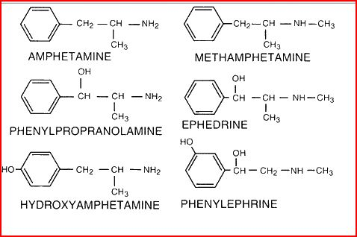
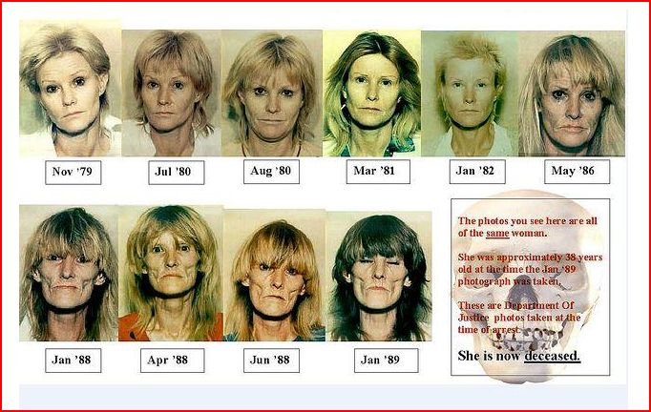
Sisa
Φαρμακολογία-τοξικολογία
Σύνθεση
Μεθαμφεταμίνη, σόδα, βενζίνη ή άλλος οργανικός διαλύτης, νιτρικό-θειικό οξύ,
Φαρμακολογική δράση
Ταχυκαρδία
Αρρυθμία
Υπέρταση
Υπερθερμία
Σπασμοί

Slide 21
Khat: Το λουλούδι του Παραδείσου
Τα φύλλα του khat μασώνται όπως ο καπνός
Το μάσημα μπορεί να διαρκεί πολλές ώρες και, συνήθως, συνοδεύεται με κάποιο υγρό (νερό ή σόδα) για να μην ξηραίνεται το στόμα
Ο χυμός καταπίνεται

Slide 22
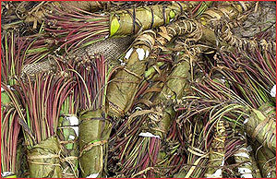

Slide 23
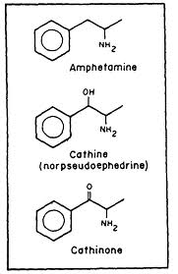
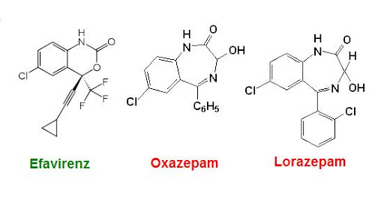
Τα κύρια ψυχοδραστικά συστατικά του Khat
Παρόμοια μοριακή δομή με αμφεταμίνη
Το κύριο πρόβλημα με τα αμφεταμινικά
και κυρίως μετηαμφεταμινικά παράγωγα
αποτελεί η επιδείνωση του AIDS, λόγω
διέγερσης των D1 υποδοχέων στην κυτ-
ταρική μεμβράνη των μολυσμένων μακρο-
φάγων και ενεργοποίηση της ανάστροφης
τρανσκριπτάσης & αύξηση κυτοκινών από
CD4
Whoonga: Συνδυασμός μεθαμφεταμίνης,
κανναβης, ηρωίνης και efavirenz (sustiva)

Slide 24
Μεφεδρόνη
Από του στόματος δόση: 20-50mg (κάψουλες ή σκόνη τυλιγμένη σε τσιγαρόχαρτο)
Ενδοφλεβίως (1/2 ή 1/3 της δόσης)
“Come up”: 10-20 min
Peak: 45-60 min
“Comedown”: 60-120 min
Επανάληψη της δόσης: συχνή

Slide 25
Μεφεδρόνη: δράση στον εγκέφαλο
Δράση παρόμοια με αμφεταμίνες (ζάλη, πονοκέφαλο, σπασμοί)
Εγκεφαλικό επεισόδιο (σπασμό στα αγγεία του εγκεφάλου ή αγγειίτιδα)
Συνήθως οφείλονται σε μεγάλες δόσεις και συνεχή χρήση αλλά μπορεί να συμβούν και με μικρές δόσεις

Slide 26
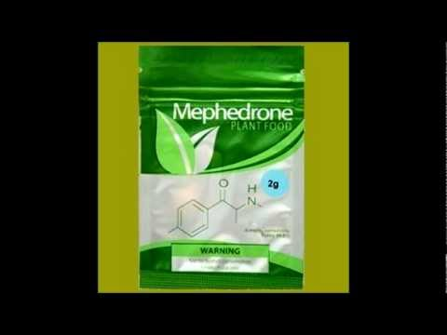

Slide 27
Δατούρα
Kαι αυτό το φυτό συνδέεται με αρχαίες δοξασίες Ευρωπαίων παγανιστών και Ασιατών σαμάνων, καθώς όλα τα μέρη του φυτού πλην των φύλλων, (κλαδιά, ρίζες, καρποί και σπόροι), περιέχουν δραστικά χημικά ιδιαιτέρως παραισθησιογόνα. Εκτός των παραισθήσεων, καταγράφονται ταραχή, έντονη ναυτία, διαστολή της κόρης των ματιών, κακή εστίαση στην όραση, ταχυπαλμία, αποπροσανατολισμός, απώλεια μνήμης, απώλεια χρόνου, ντελίριο, ευαισθησία στο φως και στον θόρυβο
Συχνά τα παραισθησιογόνα ταξίδια της Δατούρας επιφέρουν καρδιακή ανακοπή

Slide 28
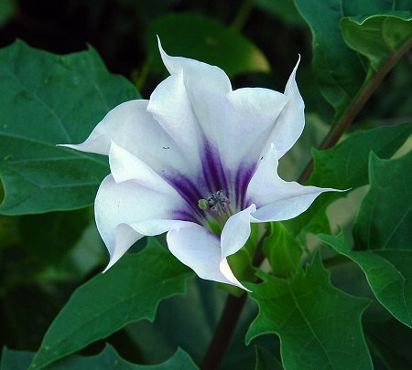
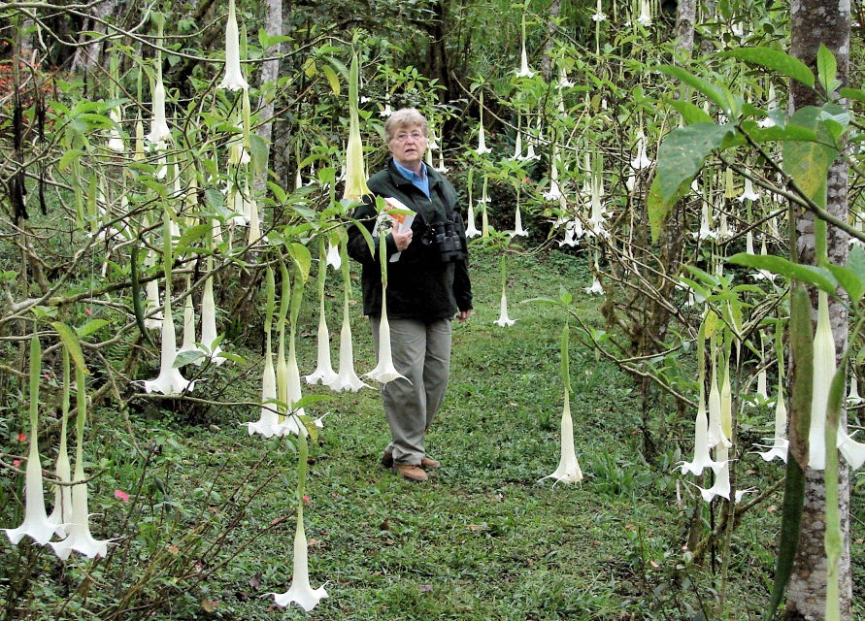

Slide 29
Περίοδος Ανίχνευσης Ψυχοδραστικών Ουσιών Στα Ούρα
Anabolic steroids
P.O. 4 week
I.M. 6 weeks
Amphetamines/methamphetamines < 48 hours
Barbiturates
Short acting 24 hours
Long acting 2-3 weeks

Slide 30
Περίοδος Ανίχνευσης Ψυχοδραστικών Ουσιών Στα Ούρα
Cocaine metabolites 2-4 days
Inhalants or LSD undetectable
Marijuana 3-30 days
Methadone 3 days
Opiates 2 days
Phencyclidine 1 week

Slide 31
Ψευδώς Θετικά Και Αρνητικά Αποτελέσματα
Κωδεϊνη→ 6ώρες→ γλυκουρονίδιο της 6-κωδεϊνης → + για οπιοειδή 2-4 ημέρες
Poppy seeds→ + για οπιοειδή 2-4 ημέρες
Έλαιο κανναβόσπορων→ + κανναβινοειδή
Παθητική εισπνοή→ ανέφικτη η διάκριση
Ψευδώς αρνητικά → παρέμβαση στο δείγμα

Slide 32
Σε όλα τα επείγοντα προσοχή στις χορηγήσεις και την υπέρβαση των δόσεων

Slide 33
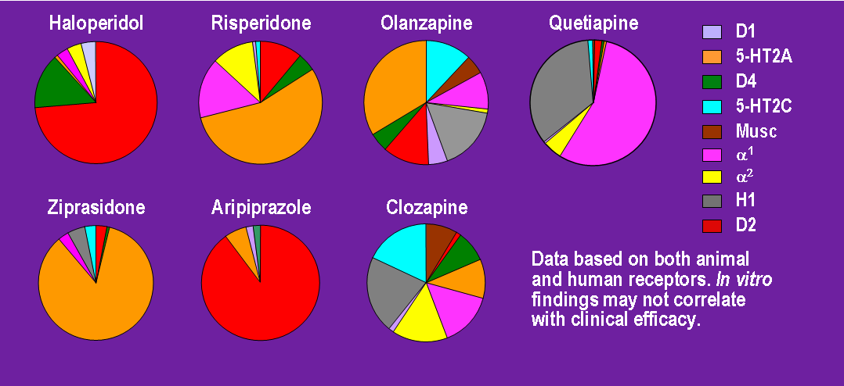
Προφίλ υποδοχέων αντιψυχωτικών

Slide 34
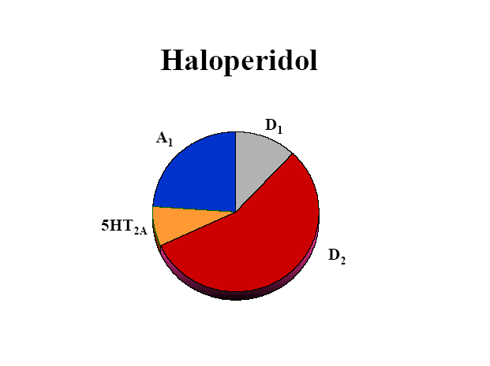
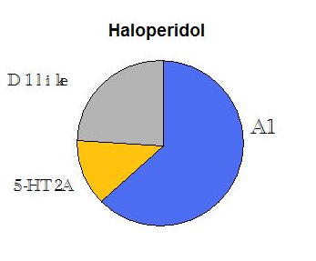
Συσχέτιση δόσης δράσης
Ναρκοληψία
Ορθοστατική Υπόταση
-Like
Βρογχόσπασμο

